Slide 1
ТЕМА ПРЕЗЕНТАЦИИ
Все дело в мыслях. Мысль — начало всего. И мыслями можно управлять. И поэтому главное дело совершенствования: работать над мыслями.
Лев Толстой
Красноярск
2023 г.

Slide 2
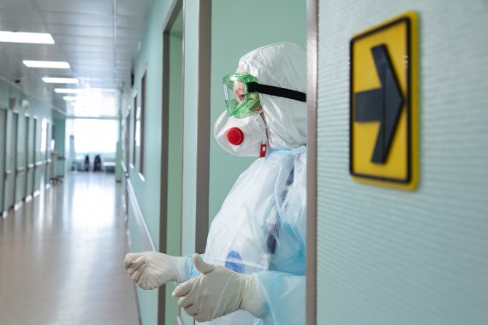
Заголовок слайда
Текст и иллюстративный материал. Шрифт Arial или Arial Narrow. Выравнивание по левому краю или по ширине. Абзацный отступ при необходимости. Размер шрифта – в зависимости от наполнения слайда.
Подписи к иллюстрациям, комментарии и прочий вспомогательный материал.
Шрифт Arial Narrow. Выравнивание по левому краю. Абзацный отступ при необходимости. Размер шрифта – в зависимости от наполнения слайда.

